Slide 1
התמונות שבאלבום
איך עובד הזיכרון ולמה ישנן תמונות שנצרבות בתודעה האישית והציבורית?

Slide 2
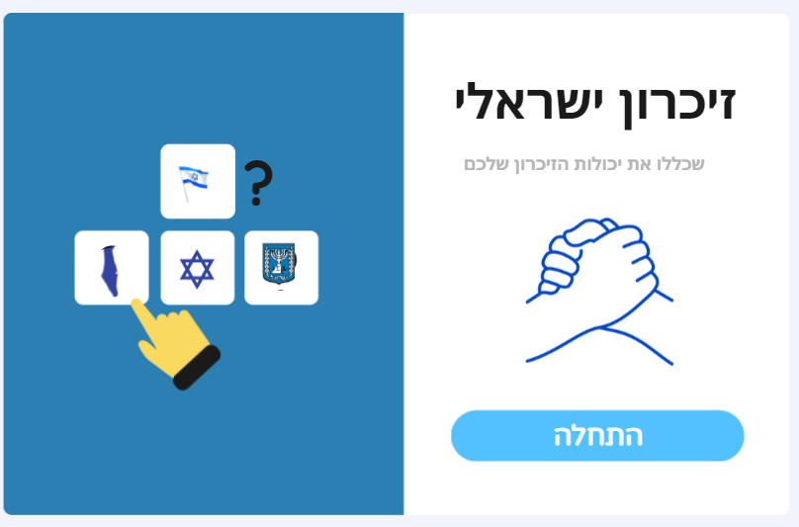
משחק הזיכרון
https://view.genial.ly/652abc86bba50d00102cc29a/interactive-content-cognitive-stimulation-game-iv

Slide 3
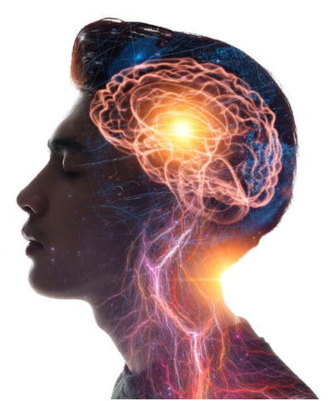
איך עובד הזיכרון?
הזיכרון האנושי (memory) הוא היכולת לשמור מידע על הסביבה, שנקלט מהחושים, לאגור אותו ולחזור ולהשתמש בו.
הזיכרון חשוב מאד ליכולת הלמידה שלנו, מכיוון שבעזרתו ניתן לצבור ידע וניסיון מחוויות העבר שלנו. כמו כן הוא משמש לכל פעילות קוגניטיבית, פעילות הקשורה לחשיבה. חשיבות הזיכרון ליכולת ההישרדות שלנו היא קריטית.
מבחינת המוח, הזיכרון הוא היכולת שלו לקודד את המידע, לאחסן אותו ולשלוף אותו ממאגר זיכרון, כשהוא נדרש. זה ממש כמו זיכרון של מחשב, שמאחסן מידע בכונן או בתאי זיכרון ושולף את המידע המאוחסן, על פי הצורך.

Slide 4
תמונות אייקוניות מההיסטוריה
תצלום הצנחנים בכותל המערבי הוא תצלום מפורסם שצילם הצלם דוד רובינגר מ-7 ביוני 1967 בעת שחרור העיר העתיקה והכותל המערבי בידי צה"ל במלחמת ששת הימים.
(ויקיפדיה)

Slide 5
לפני 55 שנים הלכה לעולמה אחת הנשים האייקוניות ביותר וסמל של נשיות , עוצמה וסטייל - מרילין מונרו.
בין אלפי הציטוטים, השירים והסרטים הבלתי-נשכחים, נותרה גם תמונה אחת זכורה במיוחד שהותירה חותם- סצנת השמלה המעופפת של מונרו בסרט "חטא על סף ביתך", שיצא לאקרנים ב1955
התמונה הפכה לסימן ההיכר של השחקנית
ynet

Slide 6
הכרזת העצמאות על ידי דוד בן גוריון
בבית דיזינגוף בתל אביב

Slide 7
תומר בוהדנה, נפצע קשה במלחמת לבנון השנייה , תמונתו מסמן "וי" באצבעותיו, נצרבה בתודעה הציבורית.

Slide 8
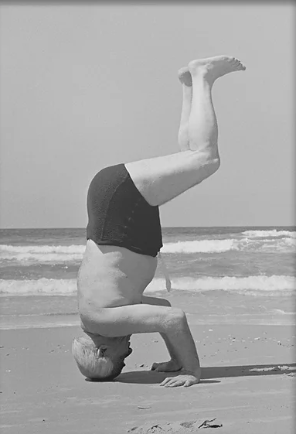
דוד בן גוריון עומד על הראש.
צולם בחוף השרון בתל אביב, 1957 על ידי פאול גולדמן.
מבחינת בן גוריון, לעמוד על הראש "זה היה לראות את העולם בצורה שונה מאשר שאר בני-האדם".
נכדו של בן גוריון הסביר מדוע עמד סבו על הראש: הסיבה הראשונה הייתה בריאותית, הוא סבל מכאבי גב, הוא גם סיפר שכילד הוא ניסה לעמוד על הראש ולא הצליח.
משה פלדנקרייז, ממציא שיטת ההתעמלות הקרויה על שמו, תמך בעמידת ראש מטעמי בריאות וסיפר בעבר כי המליץ לבן-גוריון לעשות זאת: "אמרתי לו שיעמוד על ראש והוא יראה שהוא יעשה זאת טוב יותר מצעירים ממנו".
סיבה נוספת היא: משיקולים קוגניטיביים. "הגדולה שלו הייתה במוח", הסביר נכדו. הזקן עמד על הראש כי זה היה החלק הכי חזק, הכי בולט והכי חשוב אצלו. "ככה הוא קיבל את ההכרעות שלו, הוא חשב שהתרגיל הפיזי הזה תורם לו מבחינת צלילות המחשבה".
N12
Notes:
https://www.mako.co.il/news-entertainment/2021_q1/Article-7e24876f5333871026.htm

Slide 9
מדוע ישנן תמונות שנצרבו בזיכרון הקולקטיבי?
רגעים חשובים בהיסטוריה, הונצחו כמעט תמיד באמצעות צילום ועזרו לנו לזכור את העבר שלנו
גם רגעים יומיומיים או אינטימיים, שמספרים סיפורים פשוטים, או סיפור של אירוע, נצרבים טוב יותר כאשר הם עוברים דרך המימד הויזואלי כיוון שהן משפיעות ומעוררות בנו רגשות עזים.
מערכת הקלט שלנו במוח, קולטת מידע רב באמצעות החושים. נזכור טוב יותר ולאורך זמן רב יותר רעשים מסויימים \ ריחות מסויימים וכמובן תמונות. ממערכת הקלט התמונה עוברת לחלק של הפענוח והתרגום הרגשי.

Slide 10
שאלתי את רובי הבוט..
תמונות ש"נצרבות" בתודעה ובזיכרון מתייחסות לרוב לתמונות משפיעות או טעונות רגשית שמותירות רושם מתמשך. יש כמה סיבות לכך שתמונות מסוימות עשויות להשפיע כך: 1. משמעות רגשית: תמונות המעוררות רגשות עזים כמו שמחה, פחד, עצב או הלם נוטות להשפיע עמוקות יותר על המוח והזיכרון שלנו. חוויות טעונות רגשיות נוטות יותר להיות מקודדות ומאוחסנות בזיכרון לטווח ארוך שלנו. 2. ייחודיות או חידוש: תמונות חריגות או בלתי צפויות יכולות ללכוד את תשומת הלב שלנו ולהשאיר רושם מתמשך. כאשר תמונה בולטת מהחוויות היומיומיות שלנו, יש סיכוי גבוה יותר להיזכר בה. 3. רלוונטיות אישית: תמונות בעלות משמעות אישית או רלוונטית לחיינו נוטים יותר להיזכר. לדוגמה, תמונות הקשורות לתחומי העניין, המטרות או חוויות העבר שלנו עשויות להיות בלתי נשכחות יותר. 4. חזרה וחיזוק: חשיפה חוזרת לתמונה יכולה לחזק את השמירה שלה בזיכרון. חשוב לציין שהזיכרון והתפיסה של כל אחד הם ייחודיים, כך שלמה שנצרב במוחו של אדם אחד אולי לא תהיה אותה השפעה על אחר. בנוסף, גורמים אינדיבידואליים כמו קשב, תהליכים קוגניטיביים וחוויות אישיות ממלאים גם תפקיד באילו תמונות נצרבות בזיכרונותינו.
** סיבות אלו הן גם הסיבות שתמונות קשות אליהן אנו נחשפים, יכולות להתפתח לטראומה ולהשפיע עלינו מאוד.

Slide 11
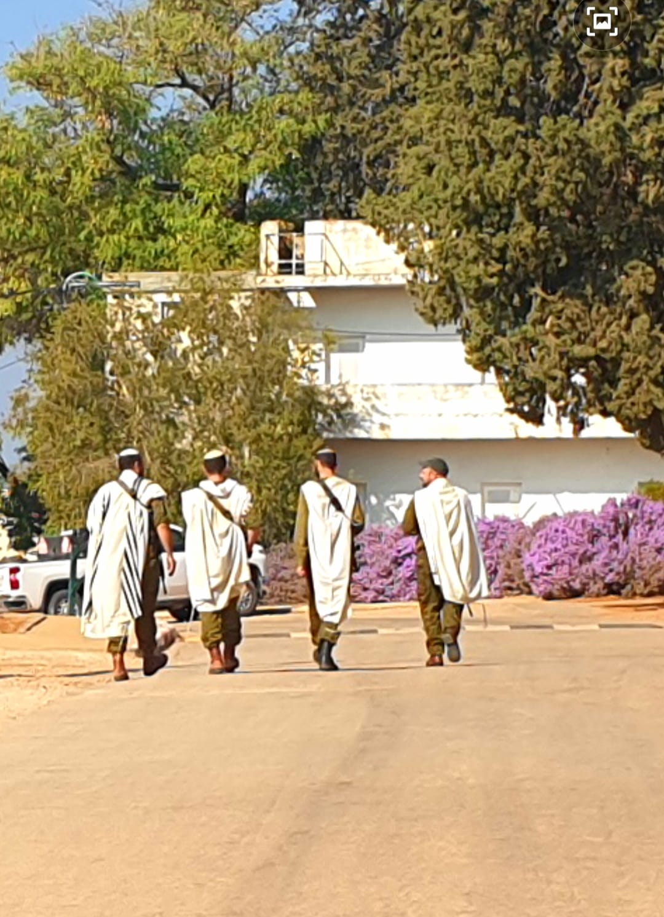
מהי התמונה שלכם, המביעה תקווה שנצרבה בכם, מהשבוע האחרון?
Notes:
ניתן להוסיף פה קישור לפאדלט או לבקש שילחו לכם בווטסאפ ורק לאחר בדיקה שהתמונה ראויה – ניתן לשתף

